Slide 1
Recepció

Slide 2
re- = vissza
capere = fogni, felfogni, fogadni
Recepció = folyamat, amellyel a justiniánusi tvkönyvekben foglalt római jog újra érvényre jut
= római jog befogadása (ott is, ahol korábban nem volt)

Slide 3
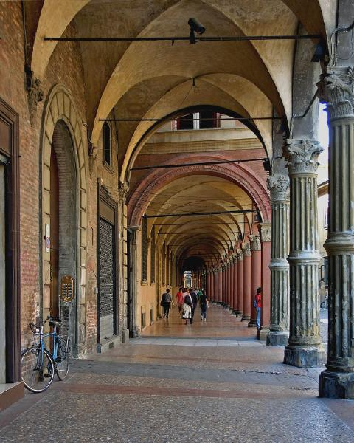
Bologna

Slide 4
Bologna
12. sz.
Római j. fejlett társ. gazdasági körülmények között
Irnerius, Bulgarus, Hugo, Jacobus, Martinus, Azo, Accursius
Posztglosszátorok: Bartolus, Baldus (14. sz.)
Glossza = jegyzetek
Glosszált római joghoz kommentárok, gyakorlat igényeihez alkalmazzák
Közvetíti az egyházi jog
Külföldiek haza viszik a tudásukat
Corpus Juris Civilis
Németország: 1495. Birodalmi Kamarai Bíróság (szubszidiárius)

